Slide 1
←
QQ
00 page
Team QQ
가상현실 내의
AI를 이용한 드론 경로 학습
20194111 최민규
20204062 이인규

Slide 2
←
가상현실 내의 AI를 이용한 드론 경로 학습
QQ
00 page
목차
발표자: 최민규 / 자료 조사 및 아이디어 구상: 이인규
01. 문제점 제시 :: 각광 받던 드론 배송, 그 실태는?
02. 아이디어 도출 :: 일상생활 속 로봇 청소기
03. 해결 방안 :: 가상현실 환경에서 드론의 경로를 학습 시키자!
04. 활용 방안 및 사례 조사 :: 드론 배달, 드론 택시 등 드론 활용의 모든 방면
05. 기대 효과 :: 기술적 한계에서의 해방
++참고문헌 출처 (링크) 첨부

Slide 3
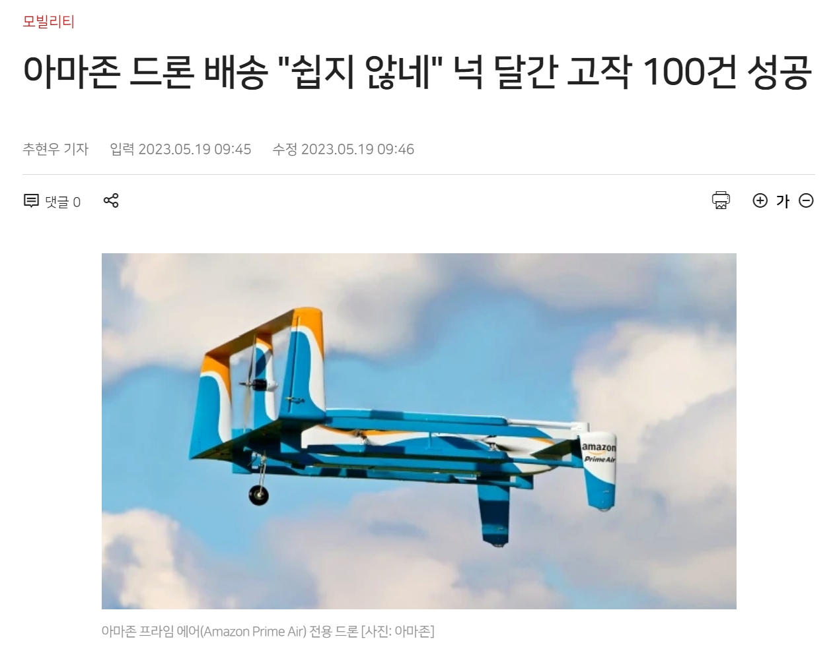

←
가상현실 내의 AI를 이용한 드론 경로 학습
QQ
01 page
1. 문제점 제시 :: 각광 받던 드론 배송, 그 실태는?
-조선경제 박건형 테크부장
-Digital Today 추현우 기자
“연초부터 최소 3000건 이상 완료 했어야...
실제 드론 배송은 100건에 그친 상황”
-기술적 한계
-전략적 한계

Slide 4


←
가상현실 내의 AI를 이용한 드론 경로 학습
QQ
01 page
1. 문제점 제시 :: 각광 받던 드론 배송, 그 실태는?
센서 기반의 장애물 회피 말고,
드론 자체가 똑똑해지는 방법은 없을까?
AI, 가상현실 기술을 접목시켜 보자!

Slide 5
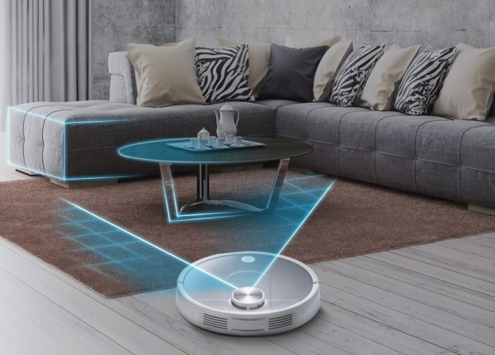
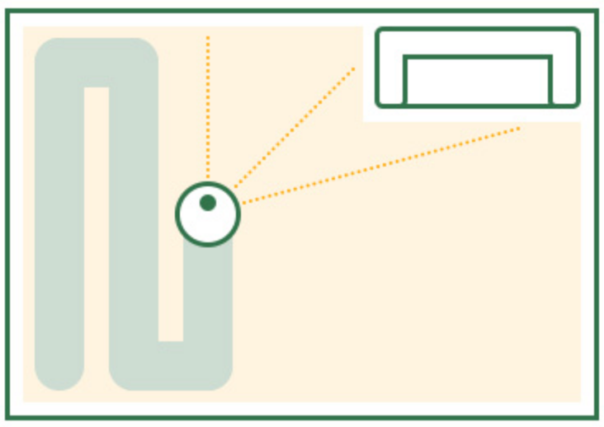
←
가상현실 내의 AI를 이용한 드론 경로 학습
QQ
02 page
2. 아이디어 도출 :: 일상생활 속 로봇 청소기
로봇 청소기의 ‘맵핑’ (경로 학습) 기술
- 센서로 장애물 인식, 경로 맵핑
- 장애물 만나면? 센서 인식하고 데이터 업데이트

Slide 6
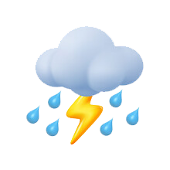
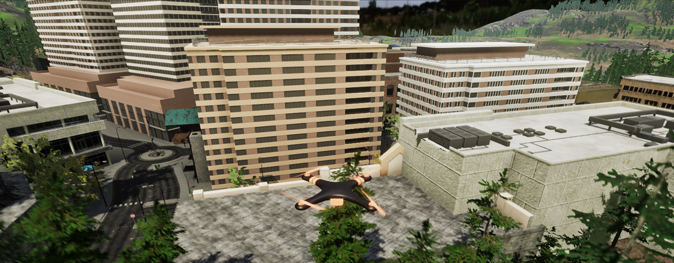
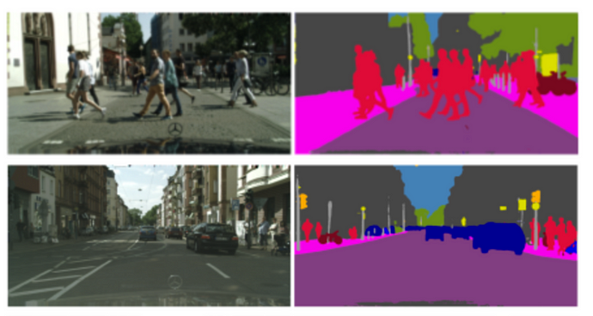
←
가상현실 내의 AI를 이용한 드론 경로 학습
QQ
03 page
3. 해결 방안 :: 가상현실 환경에서 드론의 경로를 학습 시키자!
1. 가상현실 3D 환경에서 여러 변수 상황 가정
2. 환경 안에서 센싱, 카메라 촬영
3. Semantic Segmentation 기술, AI 기술을 활용
-장애물, 기상 환경 등 변수에 따른 경로 판단, 학습

Slide 7
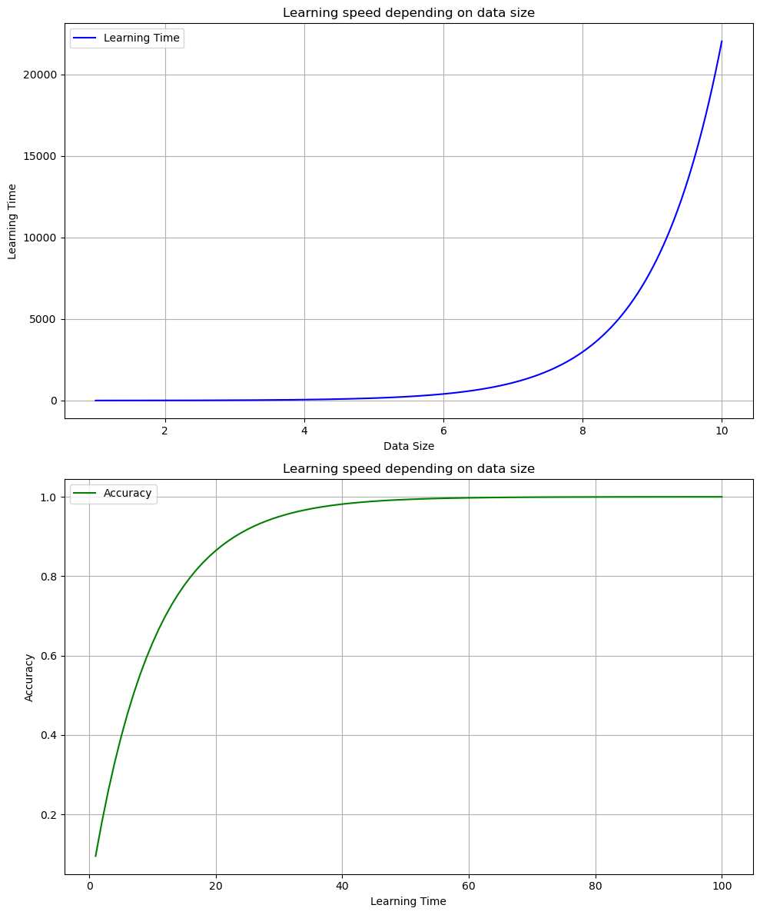
←
가상현실 내의 AI를 이용한 드론 경로 학습
QQ
03 page
3. 해결 방안 :: 가상현실 환경에서 드론의 경로를 학습 시키자!
정
확
도
데이터 사이즈
데이터 양에 따른 학습 시간 및 정확도 변화
“가상 환경을 이용하면
대용량의 데이터도 적은 비용으로 발생 가능”
→ 정확도를 높이는데 상대적 비용 절감 효과

Slide 8
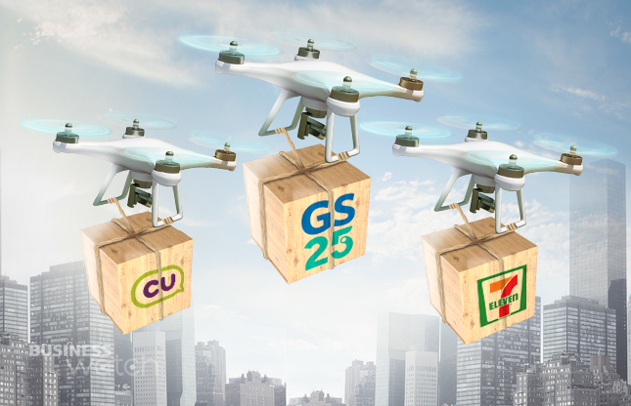
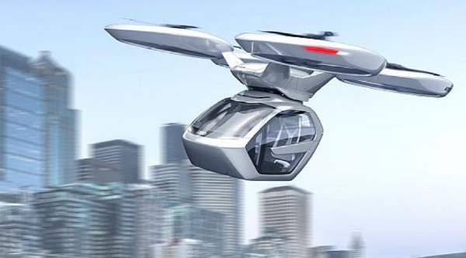
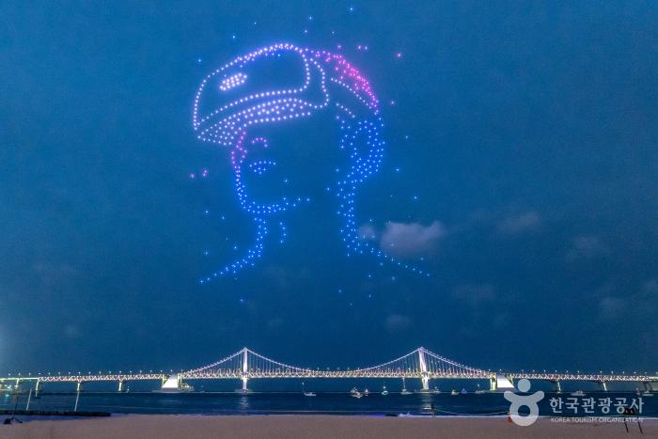
←
가상현실 내의 AI를 이용한 드론 경로 학습
QQ
04 page
4. 활용 방안 및 사례 조사 :: 드론 배달, 드론 택시 등 드론 활용의 모든 방면
- 드론 배달, 드론 택시, 드론쇼 등 드론을 활용한 모든 분야

Slide 9
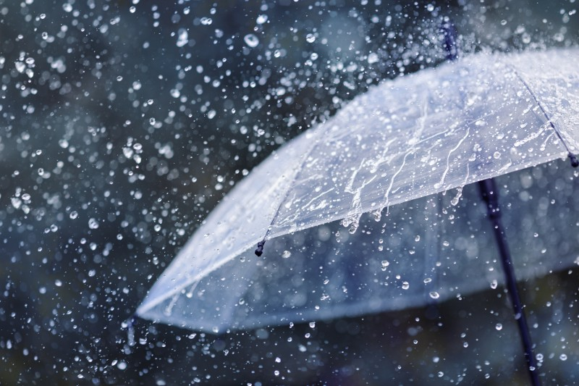
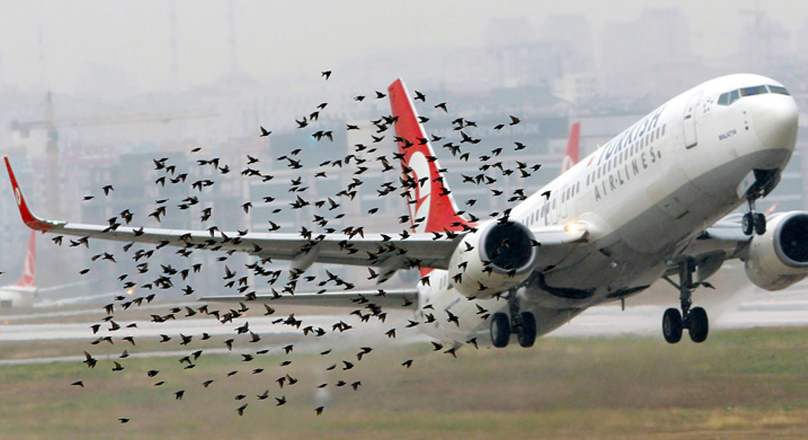
←
가상현실 내의 AI를 이용한 드론 경로 학습
QQ
05 page
5. 기대 효과 :: 기술적 한계에서의 해방
드론 활용 기술, ‘기술적 한계’에서의 해방
- 고도 제한 → 비행 물체 등 예외 상황 반복 학습
- 기상 환경 등 변수 상황 반복 학습
- 자원과 비용 절감
기상환경 등 여러 변수를 가정, 시뮬레이션

Slide 10
←
가상현실 내의 AI를 이용한 드론 경로 학습
QQ
06 page
감사합니다.

Slide 11
←
집합 커버 문제 Set Cover Problem
QQ
07 page
참고 문헌 출처
참고 문헌
[1] Air Sim on Unity - 자율주행 차 시뮬레이션
https://blog.unity.com/kr/industry/airsim-experiment-with-autonomous-vehicle-simulation
[2] 아마존 드론 배송, “쉽지 않네” - Digital Today, 추현우 기자
https://www.digitaltoday.co.kr/news/articleView.html?idxno=476896
[3] 아마존 드론 배송, “코미디 였어?” - 조선 경제, 박건형 테크 부장
https://www.chosun.com/economy/weeklybiz/2023/04/13/QVUR6W3TQZBZVIWQXTPIJ76IRU/
이미지 출처
http://www.engjournal.co.kr/news/articleView.html?idxno=660
https://plan.danawa.com/info/?nPlanSeq=6589
이 외 Google Image

